Slide 1
CHÀO MỪNG CÁC EM
ĐẾN VỚI TIẾT HỌC HÔM NAY!

Slide 2
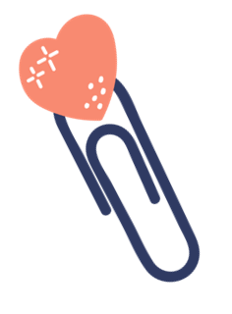
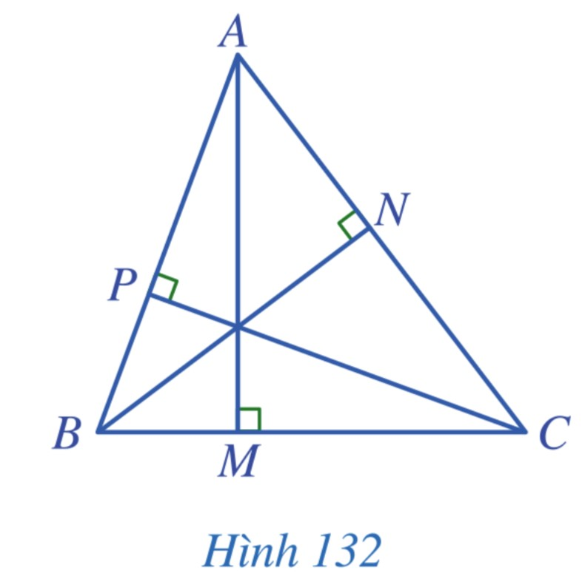

KHỞI ĐỘNG
Cho tam giác ABC. Gọi M, N, P lần lượt là hình chiếu của A, B, C trên các đường thẳng BC, CA, AB (Hình 132).
Em có nhận xét gì về ba đường thẳng AM, BN, CP?

Slide 3
CHƯƠNG VII: TAM GIÁC
BÀI 13: TÍNH CHẤT BA ĐƯỜNG CAO CỦA TAM GIÁC

Slide 4
NỘI DUNG BÀI HỌC
01
Đường cao của tam giác
02
Tính chất ba đường cao của tam giác

Slide 5

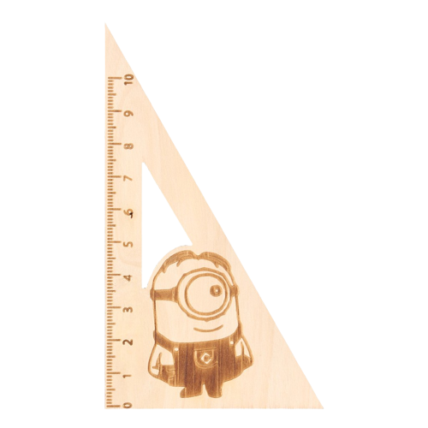
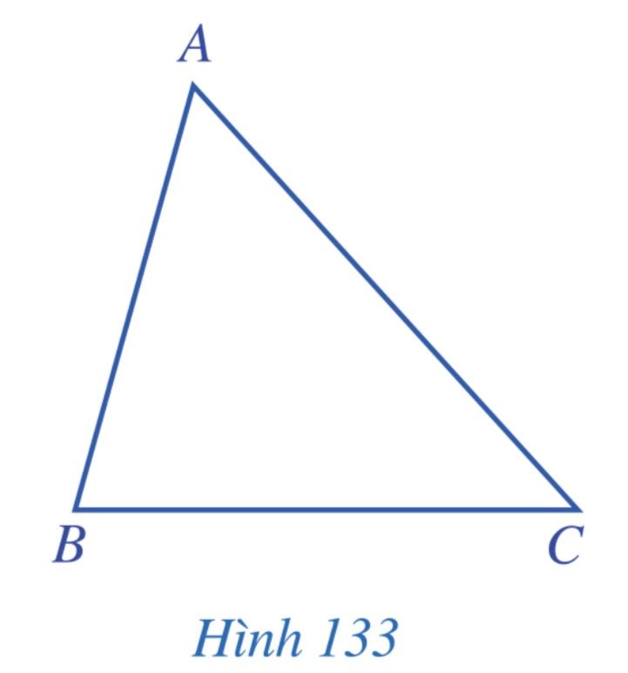
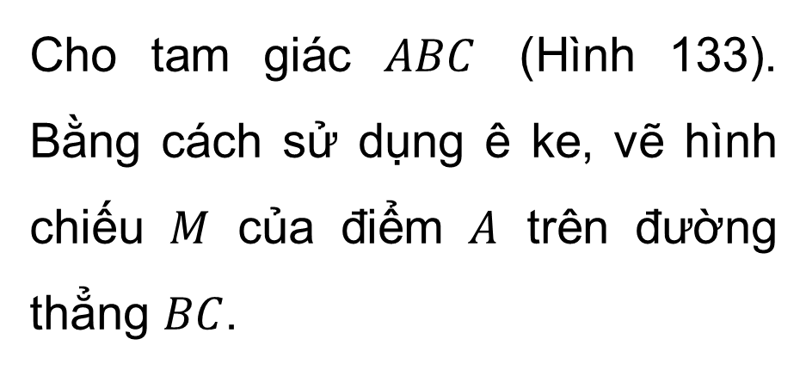
1. Đường cao của tam giác
HĐ1
Thảo luận nhóm hoàn thành HĐ1
Cho tam giác $ABC$ (Hình 133). Bằng cách sử dụng ê ke, vẽ hình chiếu $M$ của điểm $A$ trên đường thẳng $BC$.

Slide 6
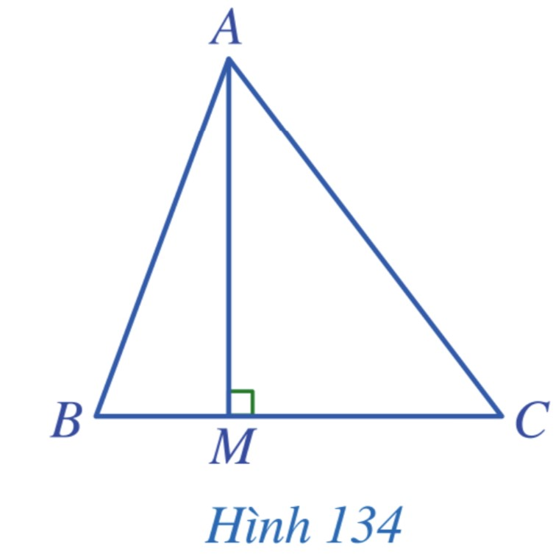
KẾT LUẬN
Trong một tam giác, đoạn vuông góc kẻ từ một đỉnh đến đường thẳng chứa cạnh đối diện gọi là một đường cao của tam giác đó.
* Ví dụ:
AM là đường cao của tam giác ABC.

Slide 7
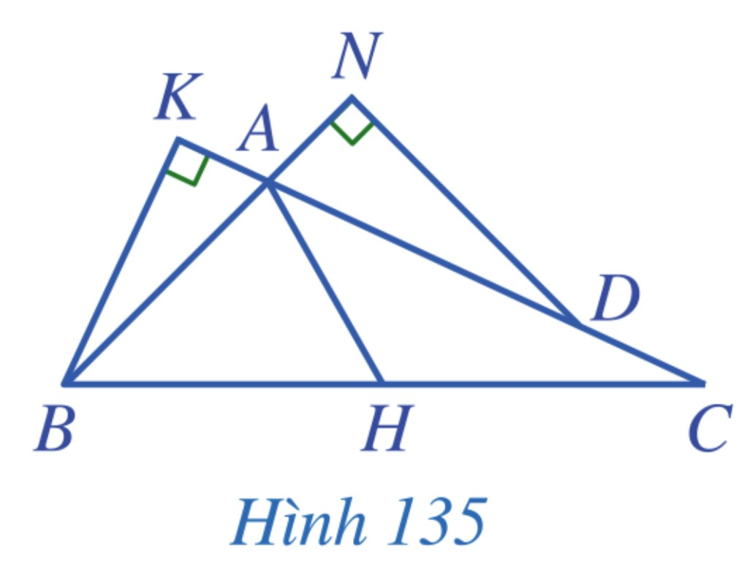
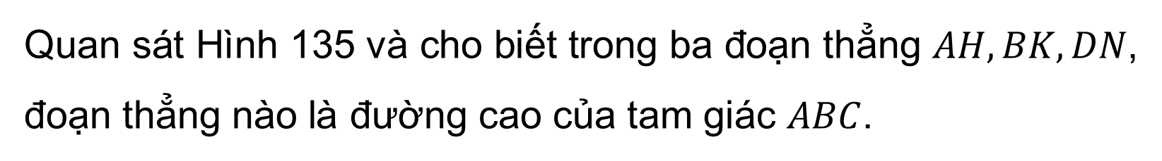
Ví dụ 1:
Quan sát Hình 135 và cho biết trong ba đoạn thẳng $AH,BK,DN$, đoạn thẳng nào là đường cao của tam giác $ABC$.

Slide 8
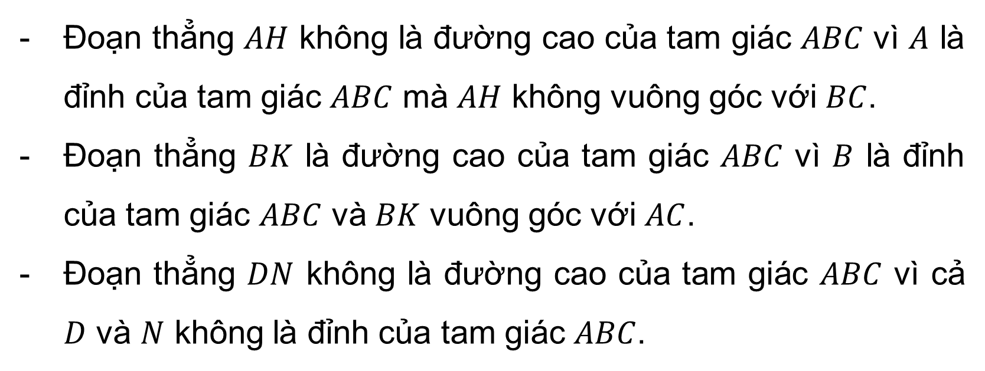
Giải
Đoạn thẳng $AH$ không là đường cao của tam giác $ABC$ vì $A$ là đỉnh của tam giác $ABC$ mà $AH$ không vuông góc với $BC$.
Đoạn thẳng $BK$ là đường cao của tam giác $ABC$ vì $B$ là đỉnh của tam giác $ABC$ và $BK$ vuông góc với $AC$.
Đoạn thẳng $DN$ không là đường cao của tam giác $ABC$ vì cả $D$ và $N$ không là đỉnh của tam giác $ABC$.

Slide 9
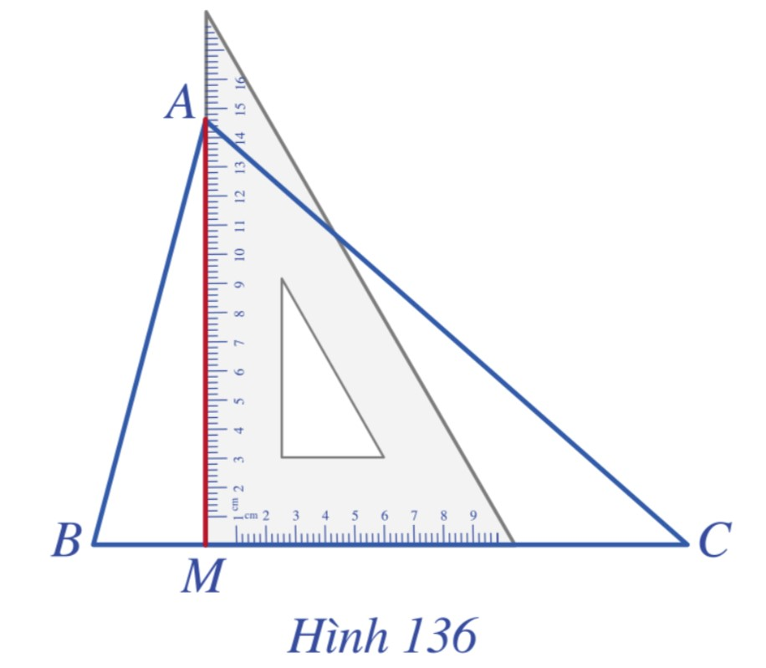

Ví dụ 2
Cho tam giác nhọn ABC. Sử dụng ê ke để vẽ các đường cao của tam giác ABC.
Hướng dẫn
Vẽ đường cao AM của tam giác ABC

Slide 10
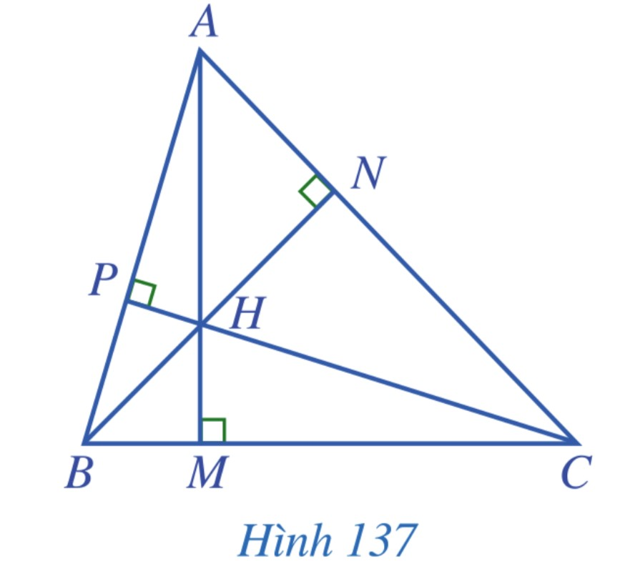
Ví dụ 2
Tương tự vẽ hai đường cao BN và CP.

Slide 11
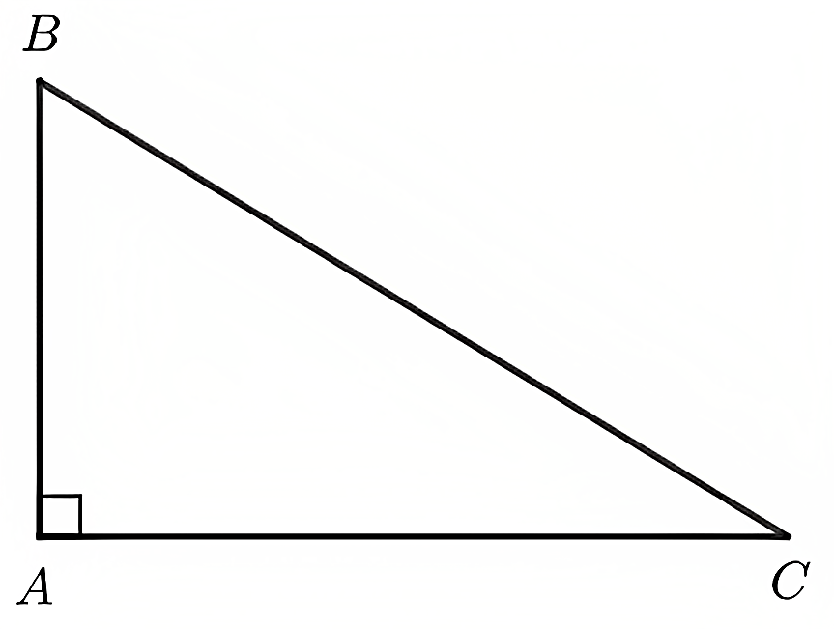
Luyện tập 1
Cho tam giác ABC vuông tại A. Hãy đọc tên đường cao đi qua B, đường cao đi qua C.
Đường cao đi qua B và vuông góc với AC là AB.
Đường cao đi qua C và vuông góc với AB là AC.

Slide 12
Nhận xét
Mỗi tam giác có ba đường cao.
Đường cao của tam giác có thể nằm trong, trên cạnh, hoặc nằm ngoài tam giác.

Slide 13
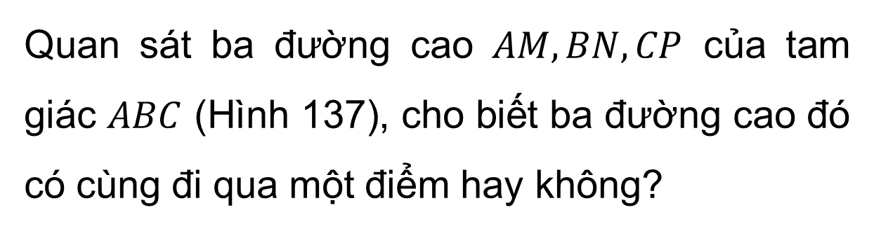
2. Tính chất ba đường cao của tam giác
HĐ2
Thảo luận nhóm hoàn thành HĐ2
Quan sát ba đường cao $AM,BN,CP$ của tam giác $ABC$ (Hình 137), cho biết ba đường cao đó có cùng đi qua một điểm hay không?
Ba đường cao AM, BN, CP của tam giác ABC cùng đi qua điểm H.

Slide 14
ĐỊNH LÍ
Trong một tam giác, ba đường cao cùng đi qua một điểm. Điểm đó được gọi là trực tâm của tam giác.
Nhận xét:
Để xác định giao điểm ba đường trung trực của một tam giác, ta chỉ cần vẽ hai đường trung trực bất kì và xác định giao điểm của hai đường đó.

Slide 15
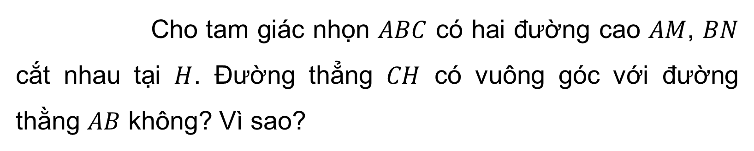
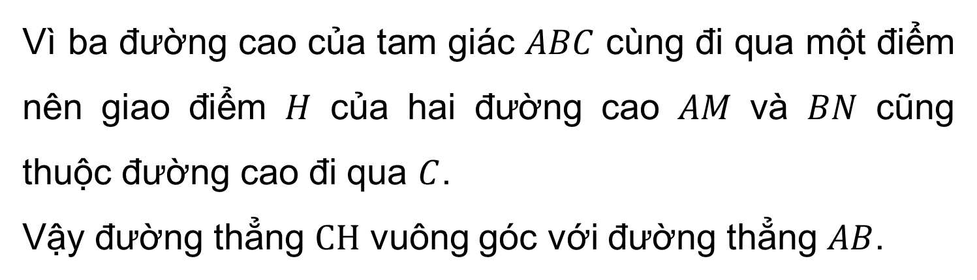
Cho tam giác nhọn $ABC$ có hai đường cao $AM$, $BN$ cắt nhau tại $H$. Đường thẳng $CH$ có vuông góc với đường thằng $AB$ không? Vì sao?
Ví dụ 3:
Giải:
Vì ba đường cao của tam giác $ABC$ cùng đi qua một điểm nên giao điểm $H$ của hai đường cao $AM$ và $BN$ cũng thuộc đường cao đi qua $C$.
Vậy đường thẳng $CH$ vuông góc với đường thẳng $AB$.

Slide 16
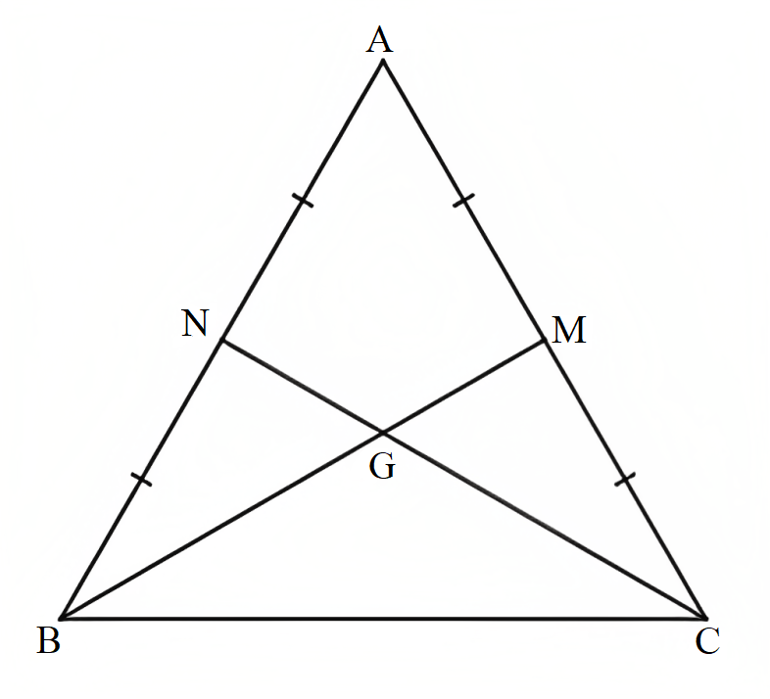
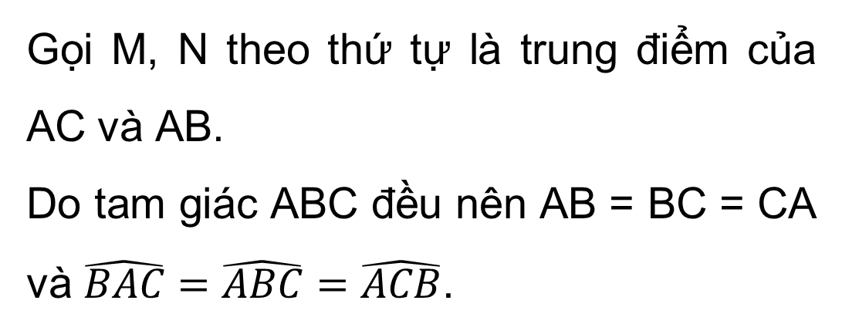
Luyện tập 2
Cho tam giác đều ABC có trọng tâm là G. Chứng minh G cũng là trực tâm của tam giác ABC.
Giải
Gọi M, N theo thứ tự là trung điểm của AC và AB.
Do tam giác ABC đều nên AB = BC = CA và $\hat{BAC}=\hat{ABC}=\hat{ACB}$.

Slide 17
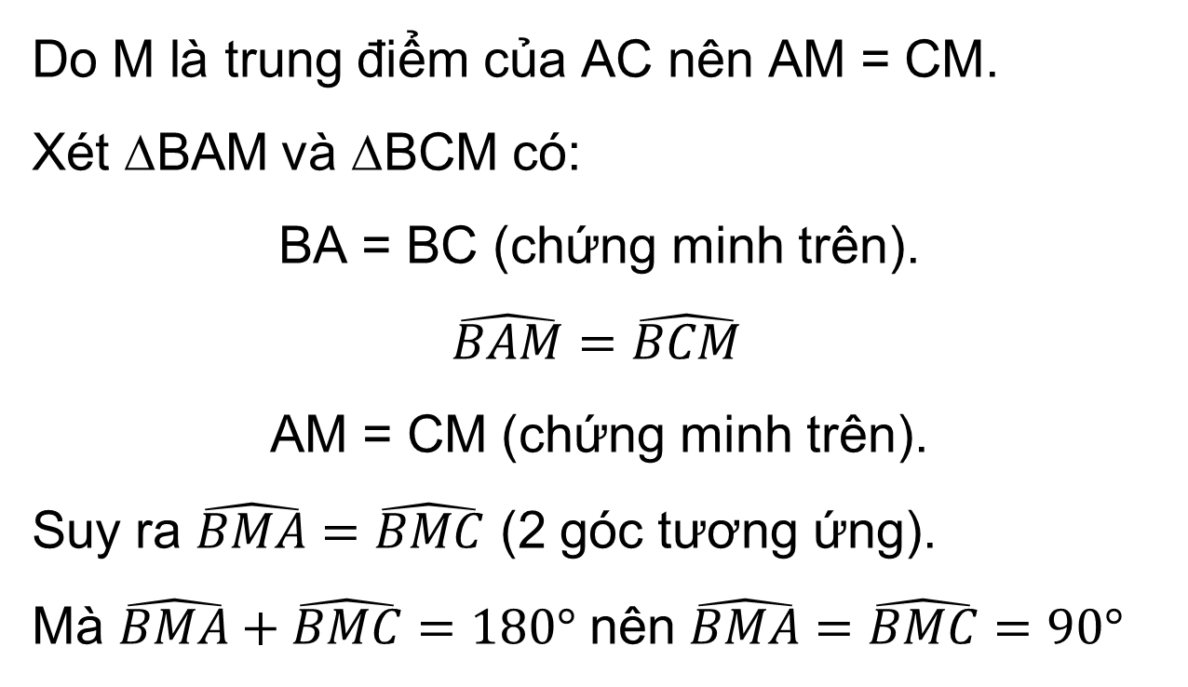
Giải
Do M là trung điểm của AC nên AM = CM.
Xét ∆BAM và ∆BCM có:
BA = BC (chứng minh trên).
$$\hat{BAM}=\hat{BCM}$$
AM = CM (chứng minh trên).
Suy ra $\hat{BMA}=\hat{BMC}$ (2 góc tương ứng).
Mà $\hat{BMA}+\hat{BMC}=180°$ nên $\hat{BMA}=\hat{BMC}=90°$
Do đó ∆BAM = ∆BCM
(c - g - c)

Slide 18
Giải
Do đó BM là đường cao của tam giác ABC.
Tương tự CN là đường cao của tam giác ABC.
Tam giác ABC có hai đường cao BM và CN cắt nhau tại G nên G là trực tâm của tam giác ABC.

Slide 19
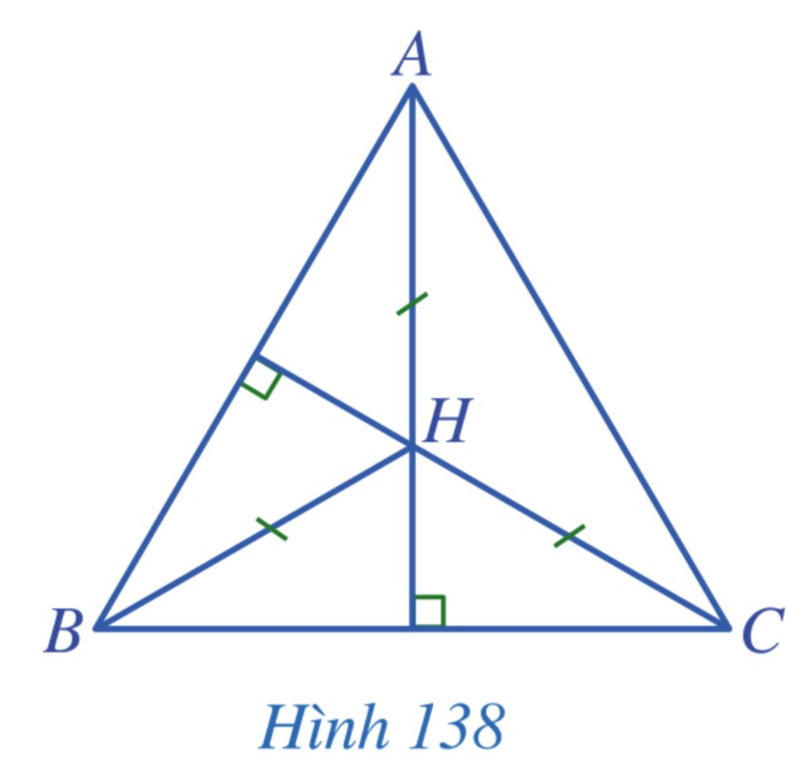
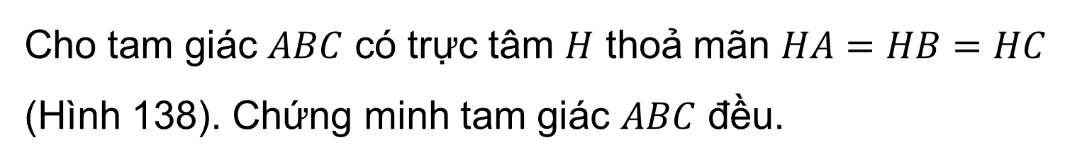
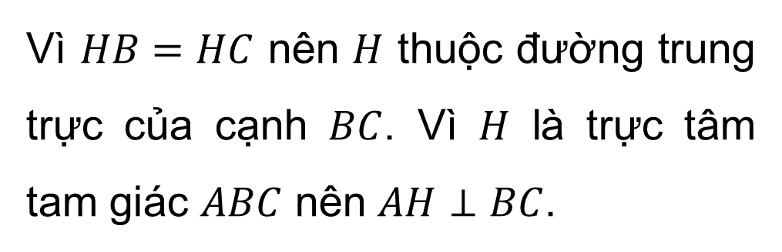
Ví dụ 4
Cho tam giác $ABC$ có trực tâm $H$ thoả mãn $HA=HB=HC$ (Hình 138). Chứng minh tam giác $ABC$ đều.
Giải:
Vì $HB=HC$ nên $H$ thuộc đường trung trực của cạnh $BC$. Vì $H$ là trực tâm tam giác $ABC$ nên $AH⊥BC$.

Slide 20
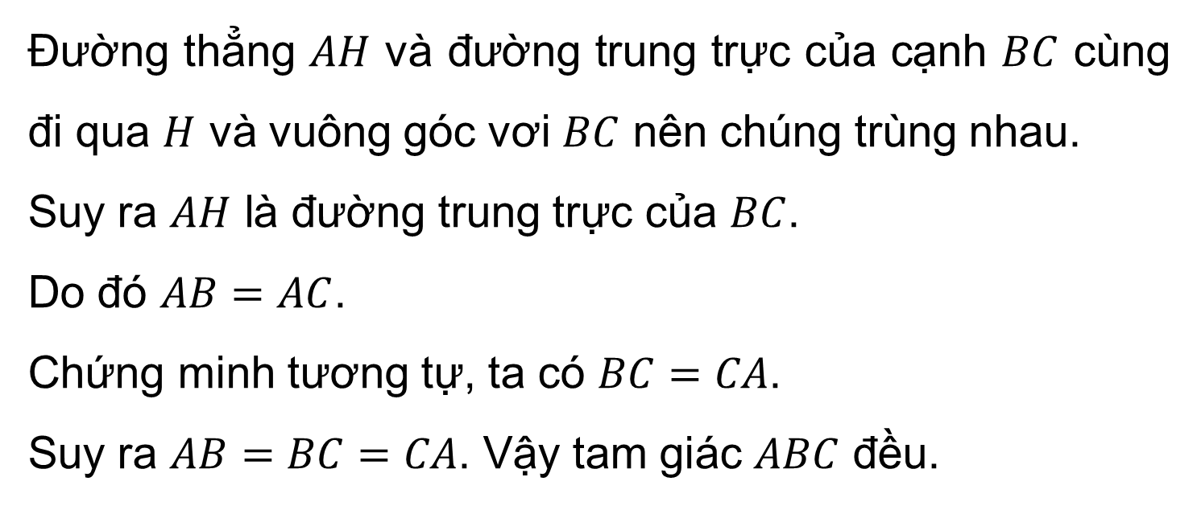
Giải:
Đường thẳng $AH$ và đường trung trực của cạnh $BC$ cùng đi qua $H$ và vuông góc vơi $BC$ nên chúng trùng nhau.
Suy ra $AH$ là đường trung trực của $BC$.
Do đó $AB=AC$.
Chứng minh tương tự, ta có $BC=CA$.
Suy ra $AB=BC=CA$. Vậy tam giác $ABC$ đều.

Slide 21
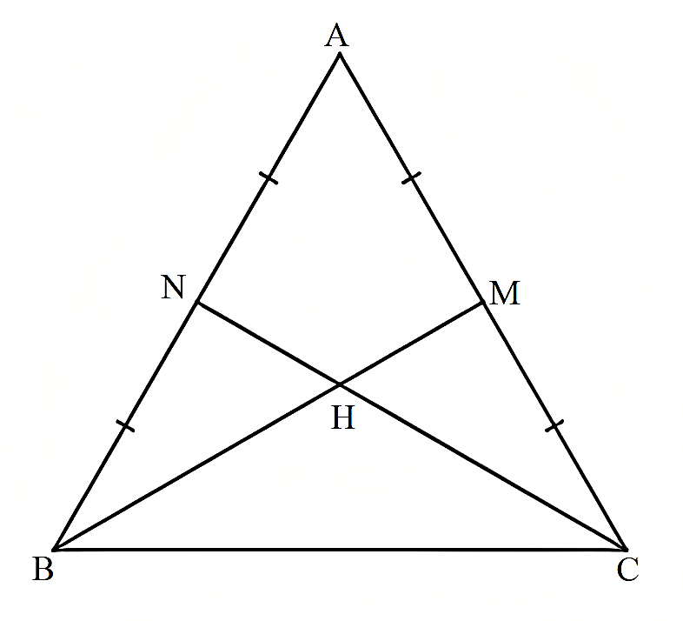
Luyện tập 3
Cho tam giác ABC có trực tâm H cũng là trọng tâm của tam giác. Chứng minh tam giác ABC đều.
Giải:
Gọi M, N lần lượt là trung điểm của AC và AB.
Do H là trực tâm của tam giác ABC nên
CH ⊥ AB, BH ⊥ AC hay CN ⊥ AB, BM ⊥ AC.

Slide 22
Lại có H là trọng tâm của tam giác ABC nên BM, CN là các đường trung tuyến của tam giác ABC.
Khi đó BM vuông góc với AC tại trung điểm M của AC nên BM là đường trung trực của đoạn thẳng AC.
Do đó BA = BC (1).
Do CN vuông góc với AB tại trung điểm N của AB nên CN là đường trung trực của đoạn thẳng AB.
Do đó CA = CB (2).
Từ (1) và (2) suy ra AB = BC = CA nên tam giác ABC đều.

Slide 23
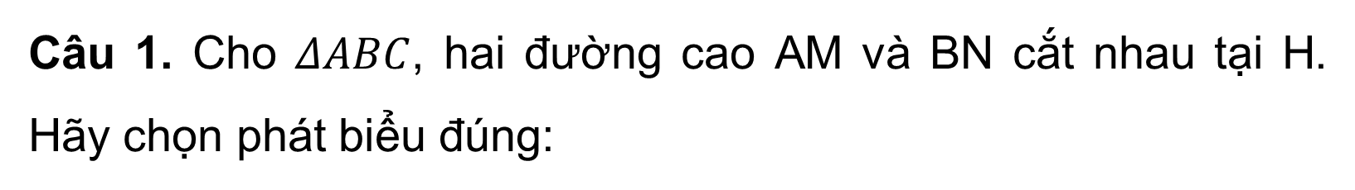
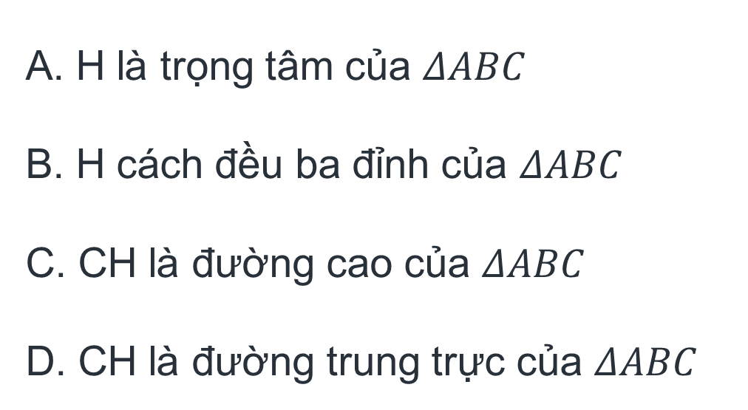
BÀI TẬP TRẮC NGHIỆM
Câu 1. Cho $ΔABC$, hai đường cao AM và BN cắt nhau tại H. Hãy chọn phát biểu đúng:
A. H là trọng tâm của $ΔABC$
B. H cách đều ba đỉnh của $ΔABC$
C. CH là đường cao của $ΔABC$
D. CH là đường trung trực của $ΔABC$

Slide 24
BÀI TẬP TRẮC NGHIỆM
Câu 2. Cho tam giác ABC cân tại A có AM là đường trung tuyến của tam giác ABC. Khi đó:
A. AM⊥BC
B. AM là đường trung trực của BC
C. AM là đường phân giác của góc BAC
D. Cả A, B, C đều đúng

Slide 25
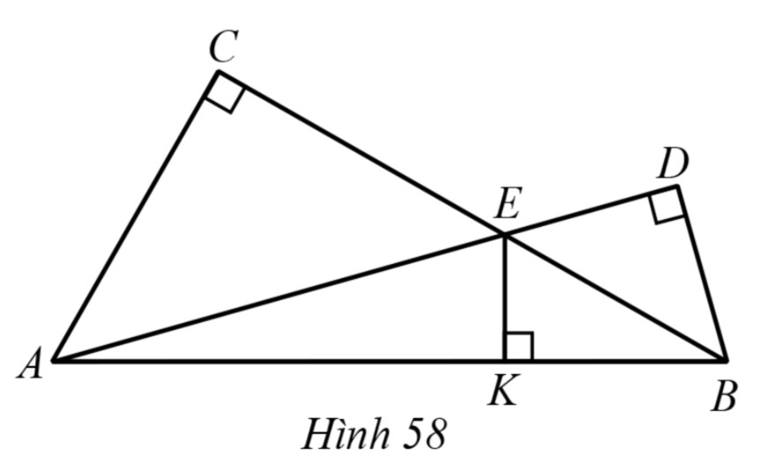
BÀI TẬP TRẮC NGHIỆM
Câu 3. Cho hình vẽ.
Hãy tìm phát biểu sai.
A. AC là đường cao của tam giác ABC.
B. AC, BD, EK cùng đi qua một điểm.
C. AC là đường cao của tam giác AEB.
D. E là trực tâm tam giác ABC.

Slide 26
BÀI TẬP TRẮC NGHIỆM
Câu 4. Cho tam giác ABC vuông cân tại A. Trên tia đối của tia AB lấy E sao cho AB = AE. Trực tâm của tam giác BEC là điểm:
A. Điểm A. B. Điểm E.
C. Điểm C. D. Điểm B.

Slide 27
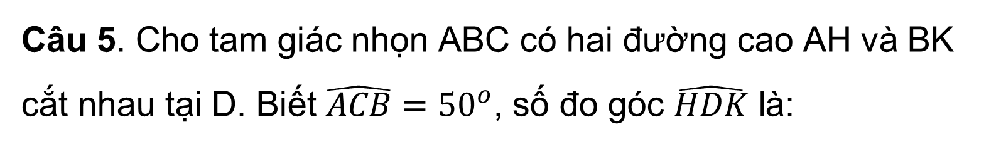
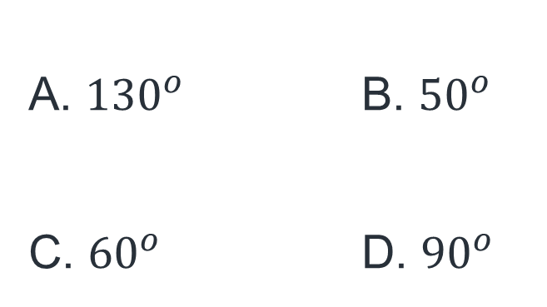
BÀI TẬP TRẮC NGHIỆM
Câu 5. Cho tam giác nhọn ABC có hai đường cao AH và BK cắt nhau tại D. Biết $\hat{ACB}=50^{o}$, số đo góc $\hat{HDK}$ là:
A. $130^{o}$ B. $50^{o}$
C. $60^{o}$ D. $90^{o}$

Slide 28
HƯỚNG DẪN VỀ NHÀ
Ghi nhớ kiến thức trong tiết học
Hoàn thành các bài tập trong SBT
Chuẩn bị bài mới “Bài tập cuối chương VII”

Slide 29
HẸN GẶP LẠI CÁC EM TRONG TIẾT HỌC SAU!

